Slide 1
电路与电子技术基础
主讲人：任祖华
Email：renzh@hhu.edu.cn

Slide 2
绪论
学时：共16周，4学分
数字电路
基础与应用
数字电子技术
半导体基础和基本放大电路
模拟电子技术
电路分析基础
电路基础

Slide 3
电路原理
公共
基础
信号与系统
模拟电子线路
数字电子线路
电力电子技术
通信电路
微电子技术
专门
技术
电力系统
控制系统
通信系统
信号处理系统
计算机系统
应用
领域
相互融合的信息系统

Slide 4
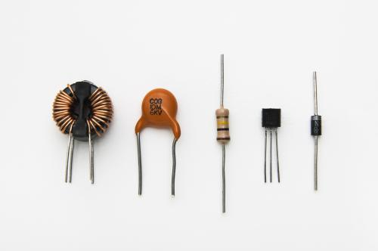
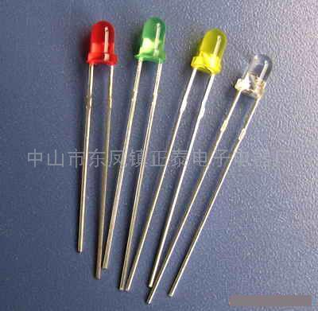
电路元器件
电阻
电容
电感
二极管
三极管

Slide 5



简单示例
简单电路
分析各条支路、各个元件的电压、电流、功率等物理量。
i
.
0.98i
6Ω
+
+
u_{s}
0.1Ω
5Ω
u
_
_
.

Slide 6
I
－
1Ω
1Ω
R₁
R₂
－
－
R_{S}
100V
R₅
U
i
90V
+
＋
20A
＋
＋
U_{S}
R₄
R₃
_
2Ω
2Ω
＋
－
110V
电阻混联电路
叠加多个电源的电路

Slide 7
含有储能元件的动态电路
电容 u ~q
电感 i~Ψ
u_{R}(t)
_
+
i(t)
+
R
+
u_{s}(t)
C
u_{C}(t)
_
_
_
+
.
.
u_{R}(t)
a
S (t=0)
.
R
b
i_{L}(t)
U_{s}
+
L
u_{L}(t)
_
.

Slide 8
u_{C}
i_{L}, i₀
.
.
3A
U_{s}
.
i₀(t)
2.5A
.
.
2A
U₀
.
i_{L}(t)
1A
0
t
0
t
电容/电感的充放电/磁过程

Slide 9

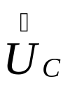



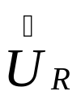

jX_{C}
.
.
交流电路
输入为正弦信号
+
_
+
+
R
_
jX_{L}
_
.
.
i,u,p
0
ω t

Slide 10
模拟电子线路
u_{BE}
+V_{CC}
u_{i}
R_{b}
R_{c}
C₂
O
C₁
+
t
VT
+
R_{L}
u_{o}
u_{i}
u_{CE}
-
-
O
单管共射放大电路
t
u_{o}

Slide 11
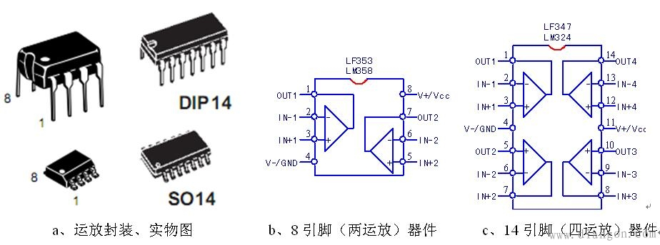
集成运放

Slide 12
R_{F}
i_{F}
u_{I}
R₁
u₋
-
i_{I}
R₁´
A
u₊
+
u_{O}
u_{I}´
R_{F}´
模拟信号运算电路
u_{o} = 0.2 u_{i1}
10 u_{i2}
-

Slide 13

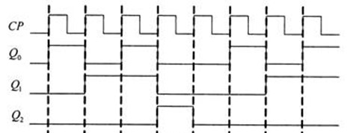
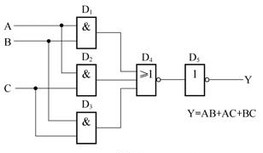
数字电子线路
研究数字信号0 /1之间的逻辑关系

Slide 14
集成芯片：3－8线译码器
Y₀
Y₁
Y₂
Y₃
Y₄
Y₅
Y₆
Y₇
Y₀
内部电路
Y₁
Y₂
Y₃
Y₄
Y₅
Y₆
Y₇
74LS138
Y₇
Y₆
Y₅
Y₄
Y₃
Y₂
Y₁
Y₀
A₀
&
&
&
&
&
&
&
&
A₁
A₂
ST_{B}
ST_{C}
ST_{A}
A₂
A₂
A₁
A₀
S₁
A₁
A₁
A₂
S₃
S₂
A₀
A₀
外部引脚
1
1
1
1
1
1
A₂
A₁
A₀

Slide 15
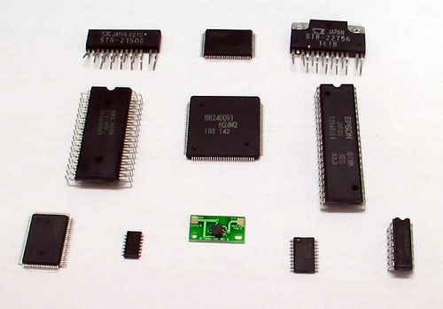

Slide 16
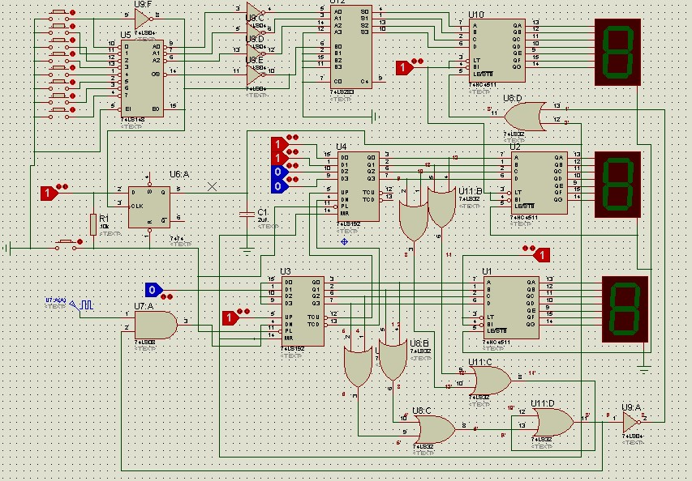
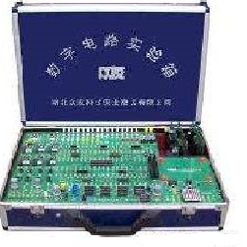

Slide 17



第1章 电路的基本概念及基本定律
1.1
电路和电路模型
1.2
电路分析的基本变量
1.3
基尔霍夫定律
1.4
电路元件
e.g.
Notes:
通过例子讲解：电路组成元件、电压电流参数、欧姆定律和基尔霍夫定律

Slide 18
1.1 电路和电路模型
1. 电路
电路的概念：
构成电流通路的一切设备总和
电路的组成：
电源，负载，中间环节
电路的作用：
进行能量的转换和传输（强电）、信号的处理和传递（弱电）、信息的存储 。

Slide 19


2. 电路模型
电路图
开关
灯泡
电池
导线
电路模型
反映实际电路部件的主要电磁
性质的理想电路元件及其组合。
理想电路元件
有某种确定的电磁性能的理想元件。分为二端元件和四端元件。

Slide 20
5种基本的理想二端元件：
无源元件
.
.
电阻元件R
.
.
电感元件L
C
.
.
电容元件C
有源元件
U_{s}
u_{s}(t)
.
.
.
_
.
电压源
+
.
.
.
.
电流源
I_{s}
i_{s}(t)

Slide 21
说明
（1）在一定的条件下，不同器件可具有同一种模型。
如：电阻器、白炽灯、电炉等
（2）同一器件，在不同的应用条件下，往往采用不
同形式的电路模型。如：电感线圈等

Slide 22
3 、集中（参数）电路
对实际电路进行模型化处理的前提是：假设电路中的基本电磁现象可以分别研究，并且相应的电磁过程都集中在各理想元件内部进行。
具体是指：所研究的电路元件或电路的几何尺寸与其工作波形的波长相比较可忽略不计（ d<<λ ）。

Slide 23
常见的交直流电路,谐振电路,滤波器等都是集中参数电路.
例如：对于音频电路，其最高频率为25kHz，对应的波长为12km，属于集中参数电路；
电力系统中，远距离的高压电力传输线是典型的分布参数电路；通信系统中的发射天线、接收天线，传送的信号频率很高，也属于分布参数电路。

Slide 24
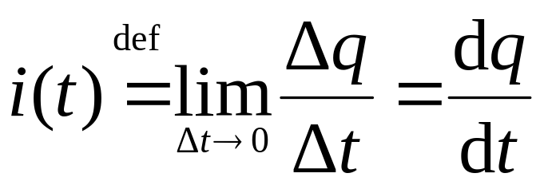
1.2 电路分析的基本变量
主要物理量有电压、电流、电荷、磁链、电功率等。
1.电流
电流
带电粒子有规则的定向运动
电流强度
单位时间内通过导体横截面的电荷量

Slide 25

1kA=10³A
1mA=10⁻³A
1 μ A=10⁻⁶A
单位
A（安培）、kA、mA、μA
方向
规定正电荷的运动方向为电流的实际方向
⊕
实际方向
A
B
对于复杂电路或电路中的电流随时间变化时，电流的实际方向往往很难事先判断。
问题
e.g.

Slide 26
任意假定一个方向作为电流的参考方向。
参考方向
i 参考方向
A
表明
B
电流(代数量)
约定：
i 实际方向
i > 0
大小
正负(方向）
i 实际方向
i < 0
直流 DC （I）
交流 AC （i）

Slide 27
电流参考方向的两种表示：
• 用箭头表示
i 参考方向
A
B
• 用双下标表示
i_{AB}
A
B

Slide 28
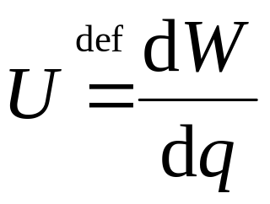
2.电压
电压U
单位正电荷q 从电路中一点移至另一点时电场力做功（W）的大小。
U_{AB}
=U_{A}
- U_{B}
V (伏)、kV、mV、μV
单位
实际电压方向
电位真正降低的方向。

Slide 29
假设高电位指向低电位的方向。
电压(降)的参考方向
参考方向
U
参考方向
U
+
–
+
–
+
–
–
实际方向
+
实际方向
U
> 0
U
< 0

Slide 30
电压参考方向的三种表示方式：
(1) 箭头
U
(2) 正负极性
+
U
(3) 双下标
U_{AB}
A
B

Slide 31
电压与电流的关联参考方向
元件或支路的u，i 采用相同的参考方向称之为
关联参考方向。反之，称为非关联参考方向。
i
i
+
-
-
+
u
u
关联参考方向
非关联参考方向

Slide 32
例：
i
电压电流参考方向如图中所标，问：对A、B两部分电路电压电流参考方向关联否？
＋
A
u
B
－
答：A电压、电流参考方向非关联；
B电压、电流参考方向关联。
注意
分析电路前必须选定电压和电流的参考方向
参考方向一经选定，必须在图中相应位置标注 (包括方向和符号)，在计算过程中不得任意改变
参考方向不同时，其表达式相差一负号，但电压、电流的实际方向不变。

Slide 33
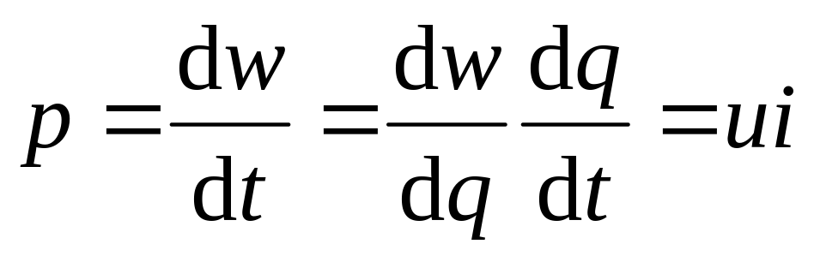
3.功率
单位时间内电场力所做的功。
功率的单位：W (瓦) (Watt，瓦特)

Slide 34
电路吸收或发出功率的判断
+
u, i 取关联参考方向
u
P=ui
i
-
P>0 吸收功率
P<0 发出功率
u, i 取非关联参考方向
P = -ui

Slide 35
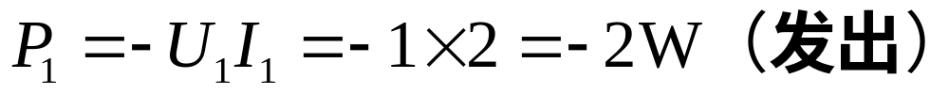
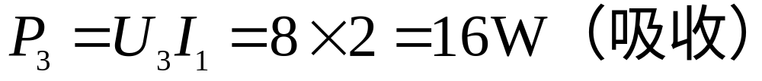
例
+
U1
U6
－
求图示电路中各方框所代表的元件吸收或产生的功率。
－
+
1
6
I1
－
+
+
4
U5
5
2
U4
已知： U₁=1V, U₂= -3V，U₃=8V, U₄= -4V,
U₅=7V, U₆= -3V，I₁=2A, I₂=1A,，I₃= -1A
U2
－
－
+
I2
I3
U3
+
－
3
对一完整的电路，满足：发出的功率＝吸收的功率

Slide 36
1.3 基尔霍夫定律
（Kirchhoff’s law）
包括基尔霍夫电流定律（KCL）和基尔霍夫电压定律( KVL )。
它反映了电路中所有支路电压和电流所遵循的基本规律，是分析集总参数电路的基本定律。

Slide 37
1.几个名词
电路中每一个两端元件就叫一条支路。
b=5
支路
电路中通过同一电流的分支。
i₁
i₃
a
b=3
+
+
u_{S1}
u_{S2}
_
_
i₂
R₃
R₁
R₂
b
节点
三条以上支路的连接点
n=2

Slide 38
l=3
回路
由支路组成的闭合路径。
+
+
3
u_{S1}
u_{S2}
_
1
_
2
R₃
R₁
R₂
网孔
对平面电路，其内部不含任何支路的回路称网孔。
注意
网孔是回路，但回路不一定是网孔。

Slide 39
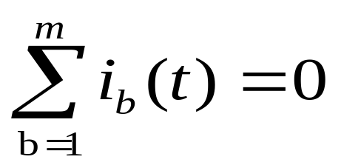



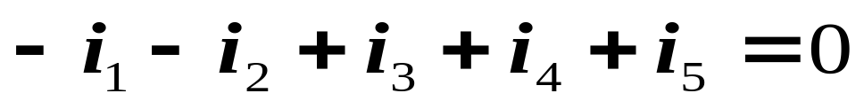
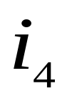
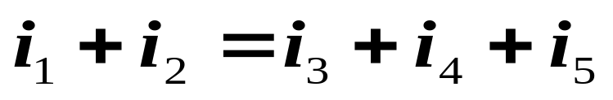
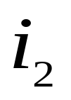

2、基 尔 霍 夫 电 流 定 律
在集总参数电路中，任意时刻，流出（或流入）电路中任意节点的电流的代数和等于零。
流进的电流等于流出的电流
令流出为“+”，有：

Slide 40




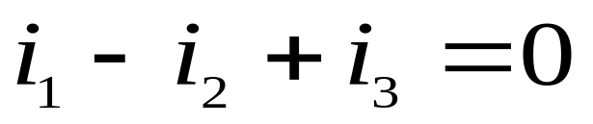


注意
KCL可推广应用于电路中包围多个节点的任一闭合面。
1
2
3

Slide 41
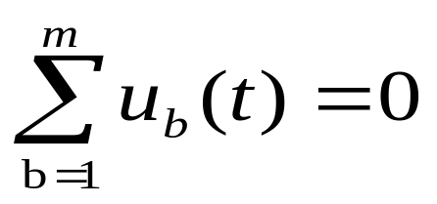
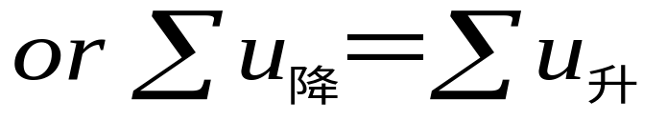
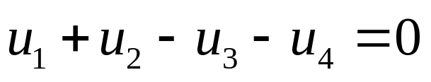
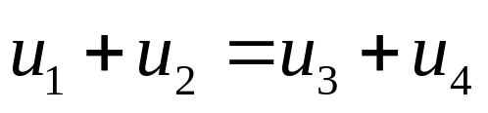
3、基 尔 霍 夫 电 压 定 律
在集总参数电路中，任一时刻，沿任一回路绕行一周，所有支路电压的代数和恒等于零。
_
+
u₁
令电压降为“+”，有：
+
+
u₄
u₂
_
_
_
+
u₃

Slide 42
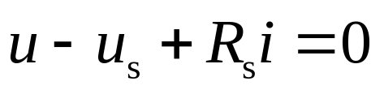
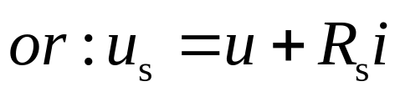
注意
KVL也适用于电路中任一假想的回路。
i
.
+
R_{s}
u
+
u_{s}
_
_
.

Slide 43
KCL、KVL小结：
KCL是对支路电流的线性约束，KVL是对回路电压的线性约束。
KCL、KVL与组成支路的元件性质及参数无关。
KCL表明在每一节点上电荷是守恒的；KVL是能量守恒的具体体现。
KCL、KVL只适用于集总参数的电路。

Slide 44
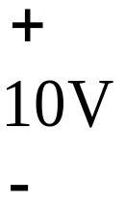


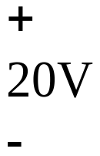

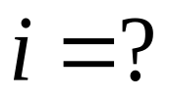

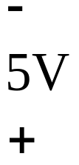




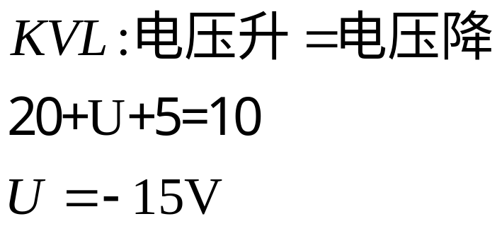
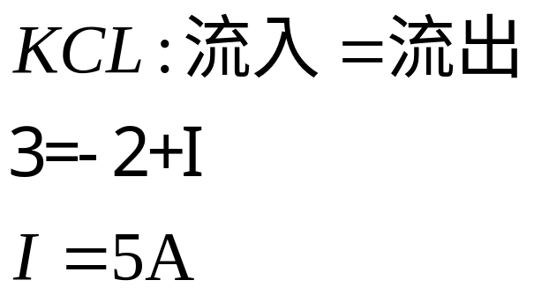
例1
求电流 i
例2
求电压 u

Slide 45
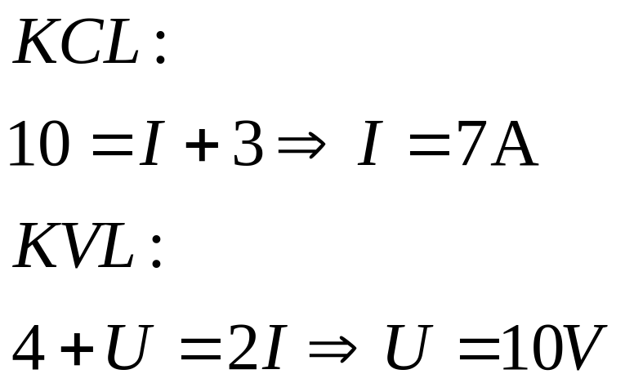
例3
求电压 U
4V
+
-
+
10A
3A
2Ω
U =?
I
-

Slide 46
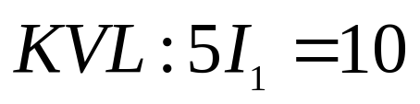
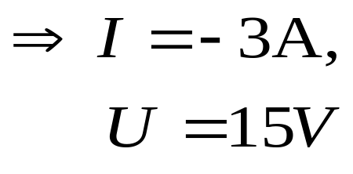
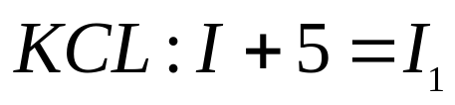
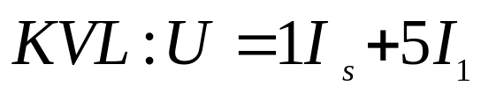
例4
求电流 I，电压U，以及各元件的功率。
1Ω
I =?
+
I₁
Pus=30w （吸收）
PIs=-75w （发出）
PR1=20w （吸收）
PR2=25w （吸收）
I_{s}
+
10V
U=？
-
5Ω
5A
-

Slide 47
1.4 电路元件
电路元件分类
耗能元件——电阻元件
供能元件——电压源和电流源——独立电源
储能元件——电容元件，电感元件——动态元件
控能元件——受控电压源，受控电流源

Slide 48
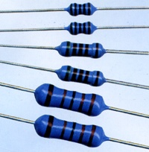
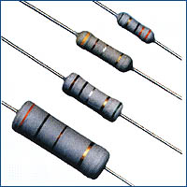
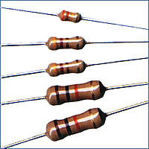
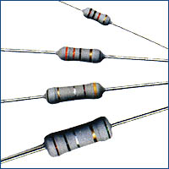
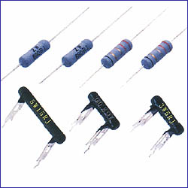
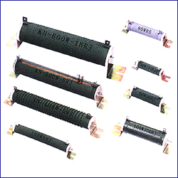
_{金属膜电阻器}
METAL FILM FIXED RESISTOR（MF TYPE）
_{金属氧化物电阻器}
METAL OXIDE FILM RESISTOR(MOF TYPE)
_{碳膜电阻器}
_{CARBON FILM FIXED RESISTOR}
_{熔断涂覆电阻器}
_{FUSIBLE FILM RESISTOR}
_{线绕涂覆电阻器}
_{WIRE WOUND RESISTOR(KNP TYPE)}
_{绕涂覆电阻器}
_{WIRE WOUND RESISTOR(KNH TYPE)}

Slide 49
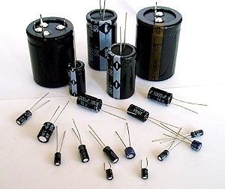
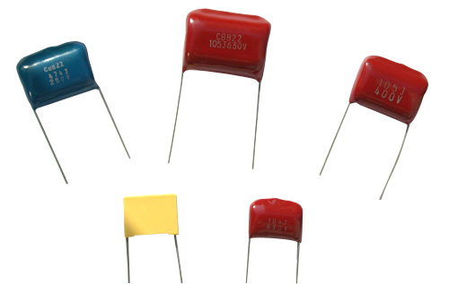

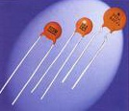

电容元件

Slide 50
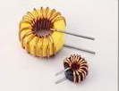
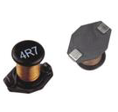
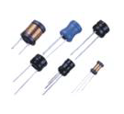



电感元件

Slide 51




独 立 电 源

Slide 52
1、电 阻 元 件
若一个二端元件的电压与电流之间的关系可以
用i-u平面上的一条曲线表征时称之为电阻
u
过原点的直线称为线性电阻
否则为非线性电阻
0
i

Slide 53

线 性 电 阻
u
.
i
R
.
_
（关联）
+
u
欧姆定律
0
i
量纲：欧姆（Ω）
1kΩ =10³ Ω

Slide 54


欧姆定律的另一种形式
.
R (G)
.
i
_
+
u
; G: 电导
量纲：西门子（S）

Slide 55


电阻功率的计算
.
i
R
.
_
+
u
, 电阻元件始终不发出功率

Slide 56
2、 独 立 电 源—电压源、电流源
指电源输出的电压（电流）仅由独立电源本身性质决定, 与电路中其余部分的电压（电流）无关
电压源 电压恒定
电流源 电流恒定

Slide 57
电 压 源
理 想 电 压 源
若一个二端元件输出电压恒定则称为理想电压源
电路符号
U_{s}
u_{s}(t)
.
.
.
_
.
+

Slide 58

理 想 电 压 源
基本性质
输出电压恒定，和外电路无关
I
其流过的电流由外电路决定
+
+
U_{s}
U
U
_
R
_
U_{s}
0
I
电压源不能短路！

Slide 59


实 际 电 压 源
电路模型
伏安曲线
i
.
u
+
R_{s}
U_{s}
u
+
U_{s}
_
_
.
0
i

Slide 60
电 流 源
理 想 电 流 源
若一个二端元件输出电流恒定则称为理想电流源
电路符号
.
.
.
.
I_{s}
i_{s}(t)

Slide 61

理 想 电 流 源
基本性质
输出电流恒定，和外电路无关
I
其两端电压由外电路决定
+
I_{s}
U
U
R
_
电流源不能开路！
0
I_{s}
I

Slide 62


实 际 电 流 源
电路模型
伏安曲线
i
.
u
+
I_{s}
R_{s}
(G_{s})
u
_
.
0
I_{s}
i

Slide 63


电源模型的等效互换
实际电压源——串联电阻模型
实际电流源——并联电阻模型
I
.
.
I
.
+
+
R_{s}
I_{s}
R’_{s}
U
(G_{s})
U
+
U_{s}
_
_
_
.
.
.

Slide 64

两种电源的等效条件：
任何一个实际电源都可以用电压源模型或电流源模型来表示，对于外电路来说是两种模型是可以互换的，等效互换的依据是电源的外特性相同。
注意电源的方向。

Slide 65
3、储能元件—电容、电感
储能元件--动态元件
动态元件电压与电流关系不是简单的线性方程，而要用微分方程描述。
电容元件
电荷依靠电场力的作用聚集在极板上，所以电容是将能量储存在电场中。
q(t)=Cu(t) ——比例常数 C叫做电容
电容的单位是法拉。常用的有μF、pF。

Slide 66

电容元件的伏安关系
.
_
.
i_{C}(t)
+
q(t)
q(t)=Cuc(t)
_
+
u_{C}(t)
可见：
i_{C}与u_{C}是一种微分关系，C是动态元件
i_{C}为有限值时， u_{C}不可以发生跃变
在直流中，C断路（隔直作用）

Slide 67


例：已知u_{C} ，求i_{C}
.
u_{C}(t)
i_{C}
.
+
4A
i_{C}
.
u_{C}
2V
2F
.
.
.
.
.
.
.
_
0
1
2
3
4
5
6
t(s)
－2V
.
.
－4A
解：
0s<t<1s：
1s<t<3s：

Slide 68



电容元件的储能
从 的储能

Slide 69


电容元件的储能
从 的储能增量

Slide 70


电容元件的串并联
并联：各电容电压相同，总电流等于各电流之和
i=i₁+i₂+i₃+…+i_{n}
i i
+ +
i₁ i₂ i₃ i_{n}
u C₁ C₂ C₃ C_{n} u C
- -
(a) (b)
等效

Slide 71


串联：各电容电流相同，总电压等于各电压之和
u=u₁+u₂+u₃+…+u_{n}
i C₁ C₂ C_{n} i
+ +
+ u₁ - + u₂ - + u_{n} -
u u
C
- -
(a) (b)
等效

Slide 72
电感元件
导线中有电流流过时，在导体周围产生磁场，将导线绕成线圈就构成一个磁场，这个线圈就是电感器，电感器是可以将能量存储在磁场中的器件。
磁链Ψ与i呈正比，其比例常数就是电感L。即
Ψ=Li
.
i
+
u
_
.

Slide 73

电感元件的伏安关系
.
i_{L}(t)
.
_
+
u_{L}(t)
可见：
u_{L}与i_{L}是一种微分关系，L是动态元件
u_{L}为有限值时， i_{L}不可以发生跃变
在直流中，L相当于短路
电感元件的串并联与储能（自学）

Slide 74


动态元件的伏安关系
.
_
.
.
i_{L}(t)
.
i_{C}(t)
+
q(t)
_
_
+
u_{L}(t)
+
u_{C}(t)

Slide 75
4、控能元件—受控源
若一个电源的输出电压（电流）受到电路中其它支路的电压（电流）控制时，称为受控源。
电路符号
+
–
受控电压源
受控电流源

Slide 76
四端元件－由两条支路构成
.
.
1-1’支路－控制支路
1
2
.
.
2-2’支路－被控支路
1’
2’
分类
根据控制量和被控制量是电压u 或电流i，受控源可分
四种类型：CCCS、VCCS、VCVS、CCVS

Slide 77

电流控制的电流源 ( CCCS )
i₁
i₂
四端元件
+
+
u₁
u₂
β : 电流放大倍数
_
β i₁
_
输入：控制部分
输出：受控部分

Slide 78


电压控制的电流源 ( VCCS )
i₁
i₂
+
+
u₁
u₂
g: 转移电导
gu₁
_
_
电压控制的电压源 ( VCVS )
i₁
i₂
+
+
+
u₁
μu₁
u₂
μ: 电压放大倍数
_
_
_

Slide 79

电流控制的电压源 ( CCVS )
i₁
i₂
+
+
+
u₁
ri₁
u₂
r : 转移电阻
_
_
_
受控源与独立电源比较
独立源在电路中起“激励”作用，在电路中产生
电压、电流；
受控源反映电路中某处的电压或电流对另一处电压
或电流的控制关系，在电路中不能作为“激励”。

Slide 80

例：
求开路电压 U
3I₂
5Ω
I =0
-
+
+
I₂
+
10V
5Ω
U=?
-
5Ω
-
-
+
2I₂
解

Slide 81
本章重点：
1. 电压、电流的参考方向
2. 电路元件的特性
3. 基尔霍夫定律
作业： 1-5,1-8,1-9，1-10，1-15,1-18

